Slide 1
Conventions MEDECINS
Nouveautés ASSMED et BIO-SIMILAIRE 2023

Slide 2
01
Nouveautés ASSMED 2023 - Tableau de bord
02
Détail du suivi des indicateurs ASSMED 2023
03
PRESCRIPTIONS DES MEDICAMENTS BIO-SIMILAIRES – nouvelle molécule

Slide 3
01
Tableau de bord

Slide 4
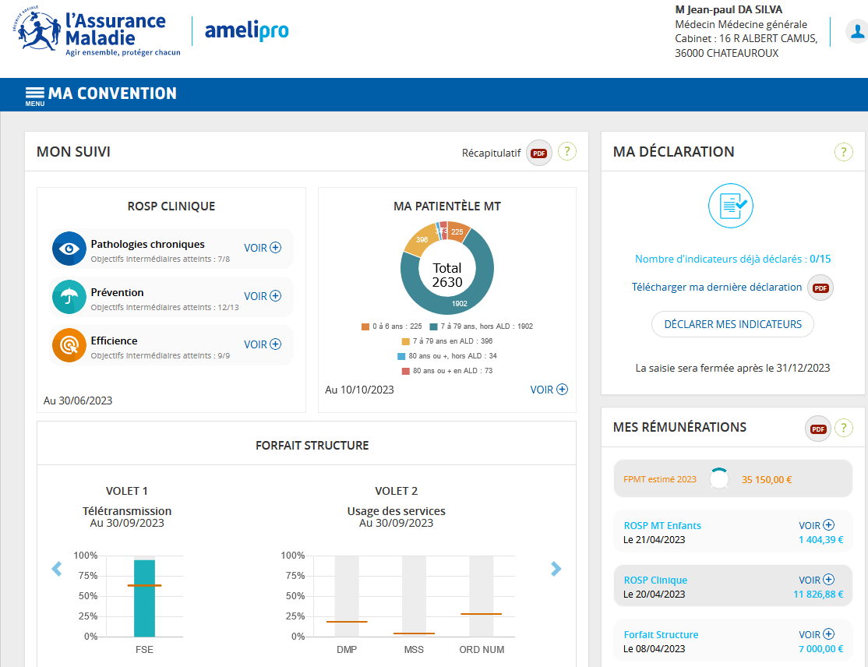
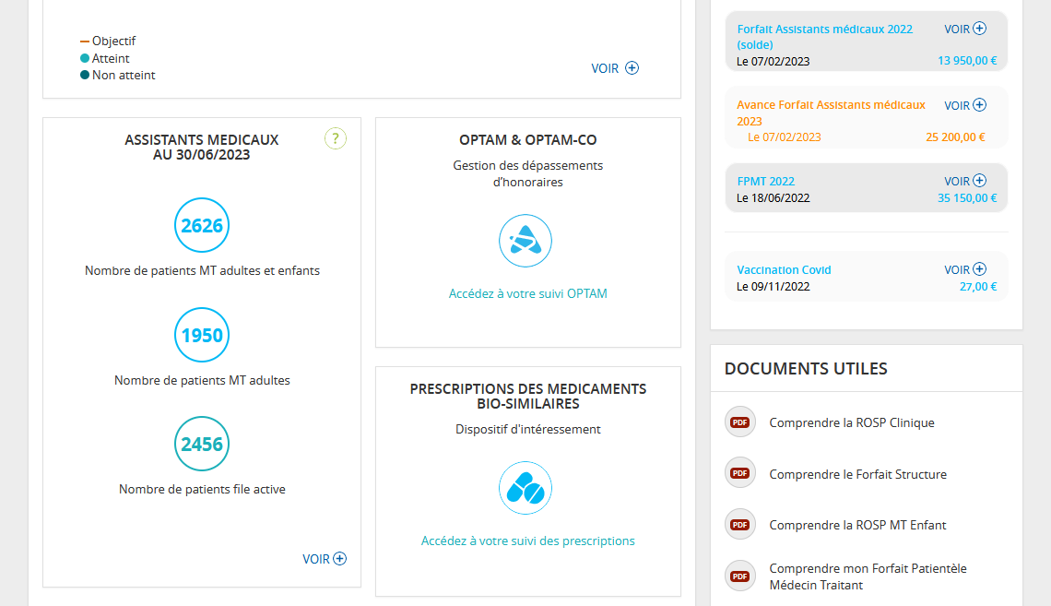
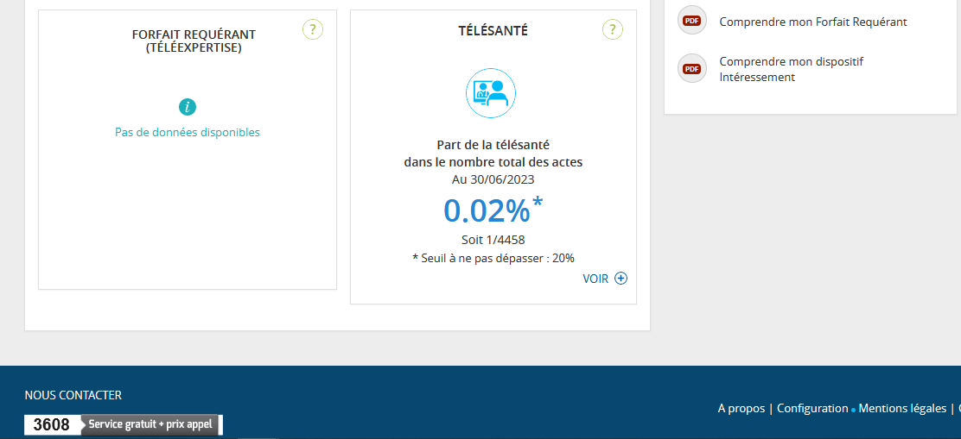
Médecins – Tableau de bord
Les nouveautés :
Avec la conclusion des nouveaux contrats Assistants Médicaux à compter de l’exercice 2023, le Tableau de bord affiche désormais le nouvel indicateur « Nombre de patients MT adultes et enfants » y compris pour les PS ayant des contrats Assistants Médicaux 2019 ;
Le nouvel indicateur est affiché uniquement pour les généralistes et les pédiatres.
Affichage pour un PS médecin généraliste avec un contrat ASSMED 2019

Slide 5
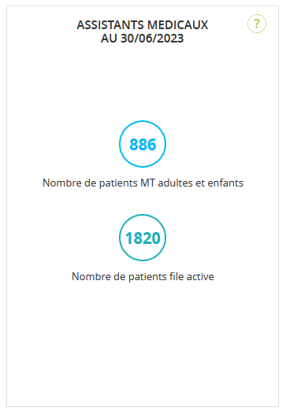
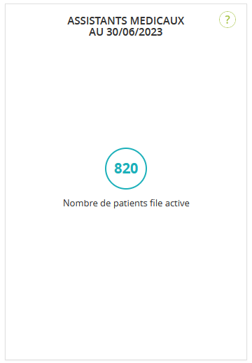
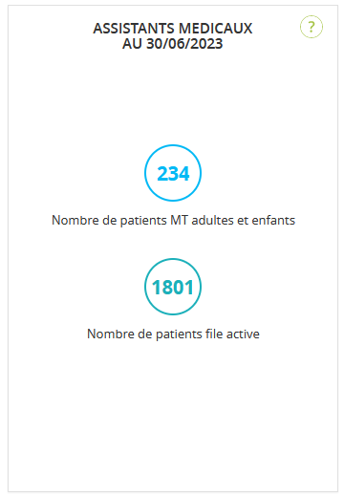
Médecins sans contrat ASSMED – Tableau de bord
Généraliste :
Pédiatre :
Spécialiste :

Slide 6
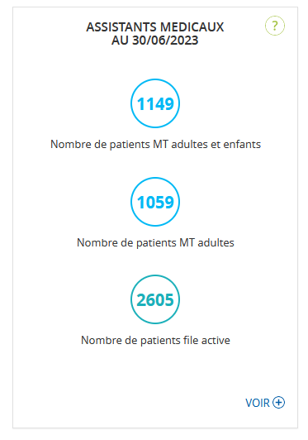
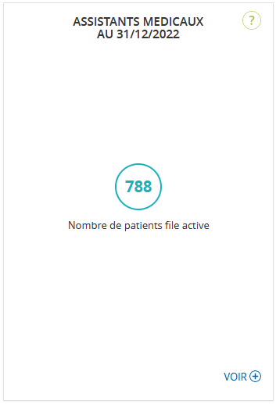
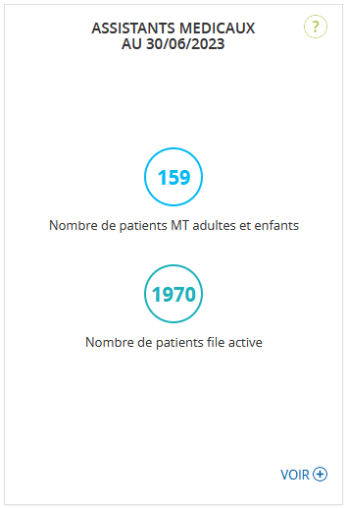
Médecins avec un contrat ASSMED 2019 – Tableau de bord
Généraliste :
Pédiatre :
Spécialiste :

Slide 7
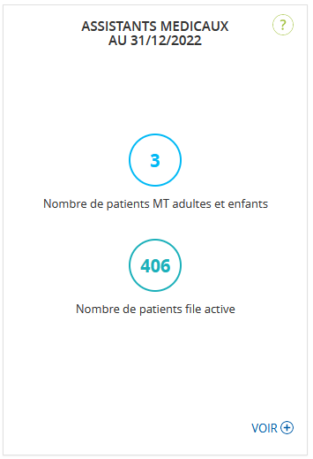
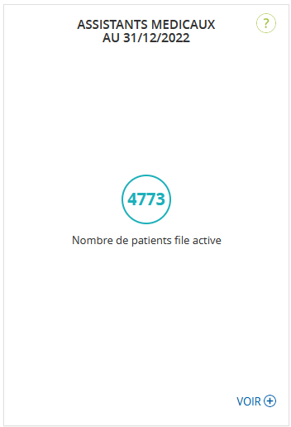
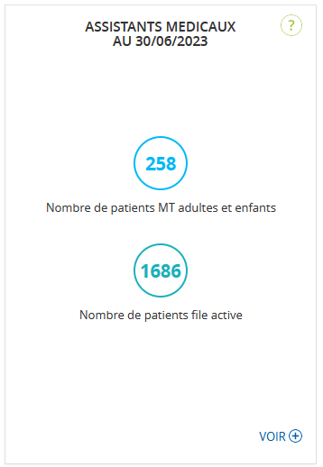
Médecins avec un contrat ASSMED 2023 – Tableau de bord
Généraliste :
Pédiatre :
Spécialiste :

Slide 8
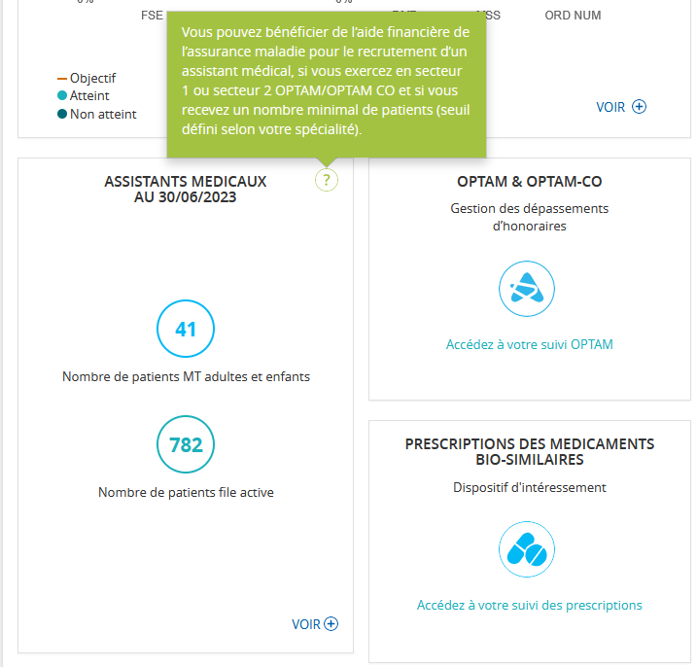
Médecins – Tableau de bord nouvelle info-bulle ASSMED
Un nouveau contenu pour l’info-bulle associée au dispositif Assistants médicaux :

Slide 9
02
Détail du suivi des indicateurs assmed

Slide 10
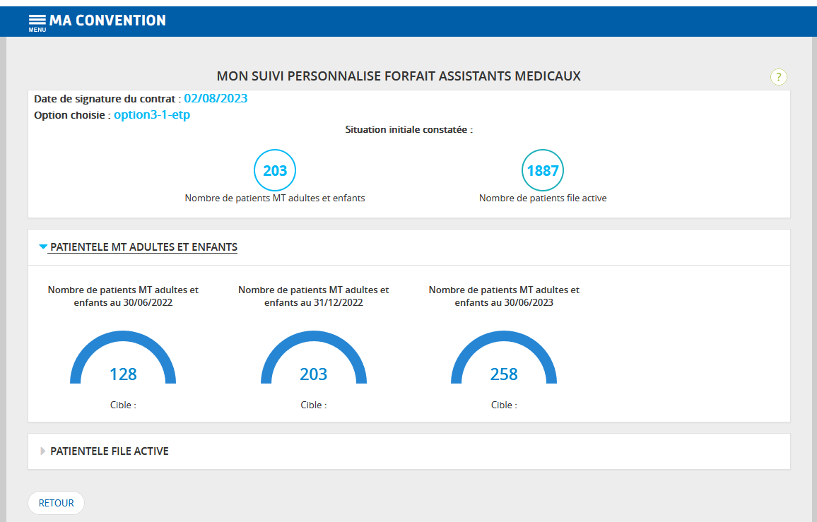
Médecins – détail du suivi des indicateurs assmed
Les nouveautés :
A compter de l’exercice 2023, pour les nouveaux contrats Assistants médicaux 2023, le détail du suivi affichera désormais le nouvel indicateur « Nombre de patients MT adultes et enfants » (à place de l’ancien indicateur « Nombre de patients MT adultes ») et son bloc de suivi ;
Le détail du suivi reste inchangé pour les contrats Assistants médicaux 2019
Affichage pour un PS médecin pédiatre avec un contrat ASSMED 2023

Slide 11
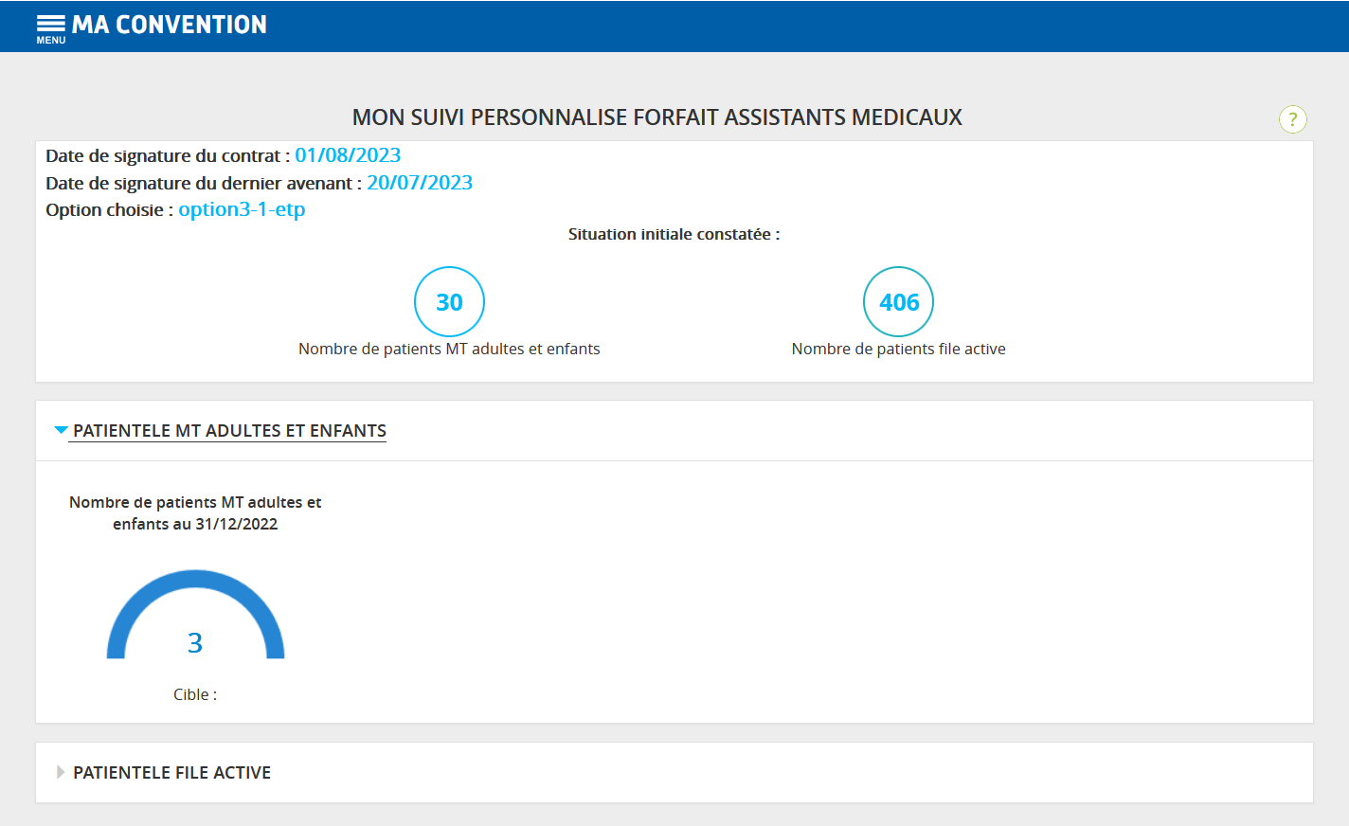
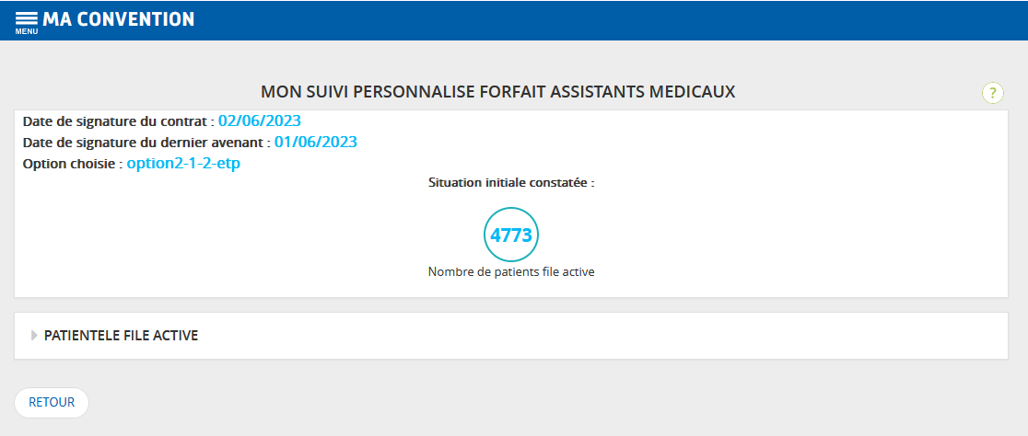
Médecins avec un contrat ASSMED 2023 – détail du suivi
Généraliste :
Pédiatre :
Spécialiste :

Slide 12
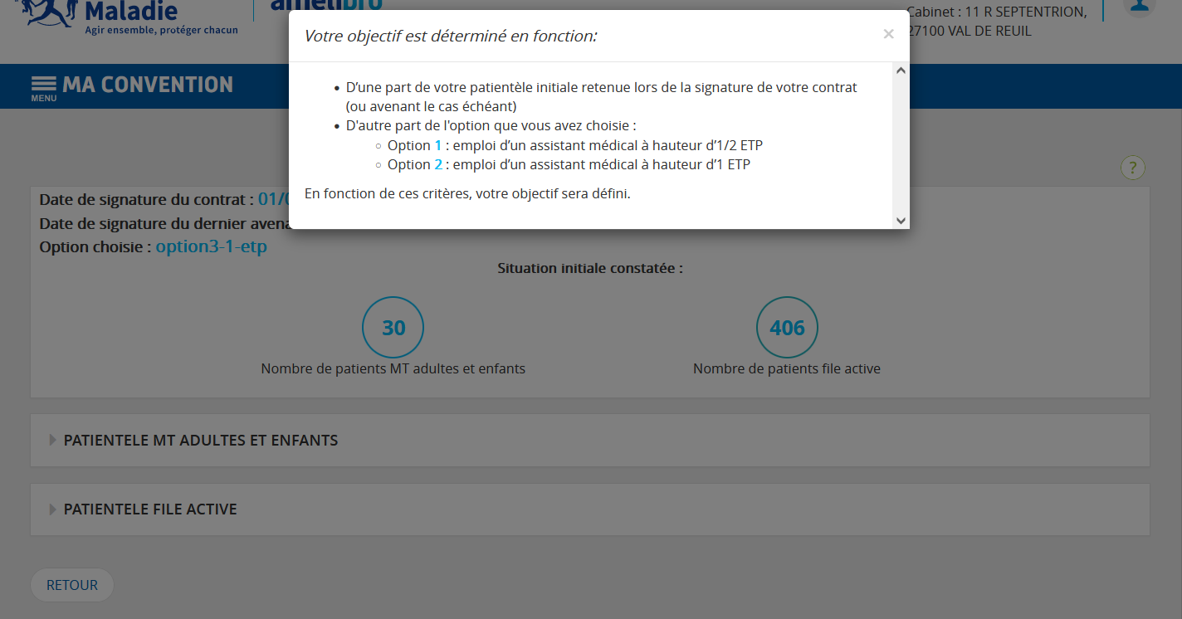
Médecins – détail du suivi nouvelle info-bulle ASSMED
Un nouveau contenu pour l’info-bulle associée au dispositif Assistants médicaux :

Slide 13
03
« PRESCRIPTIONS DES MEDICAMENTS BIO-SIMILAIRES » - nouvel molécule Ranibizumab

Slide 14
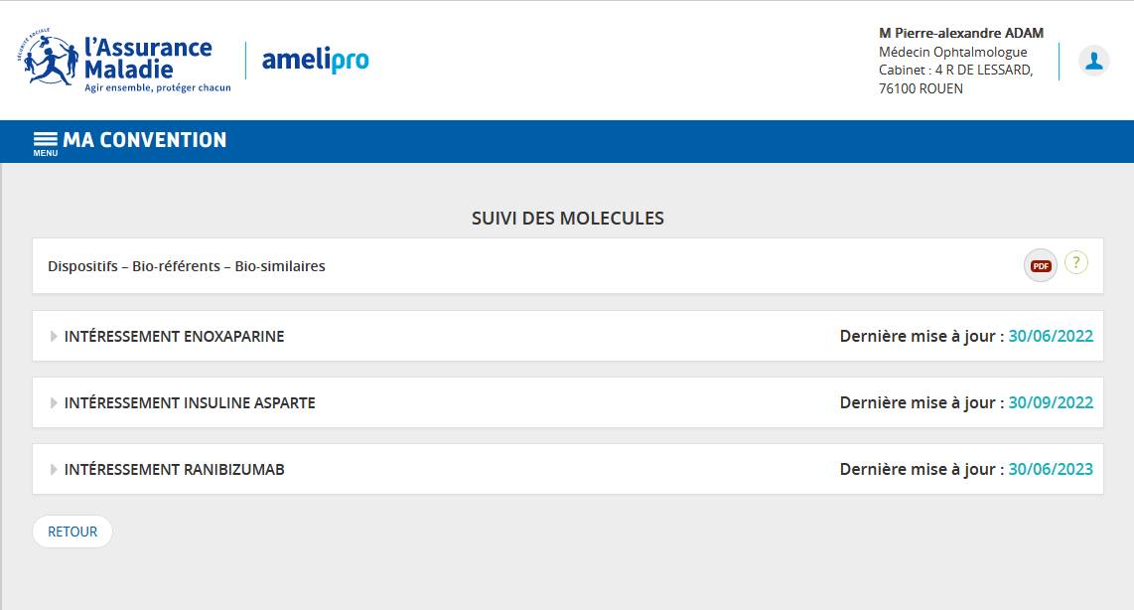
Médecins – Nouvelle molécule ranibizumab
Les nouveautés :
A compter de juillet 2023, une nouvelle molécule RANIBIZUMAB est disponible dans le détail du suivi Bio-similaire
Affichage pour un PS Ophtalmologue avec un contrat RANIBIZUMAB

Slide 15
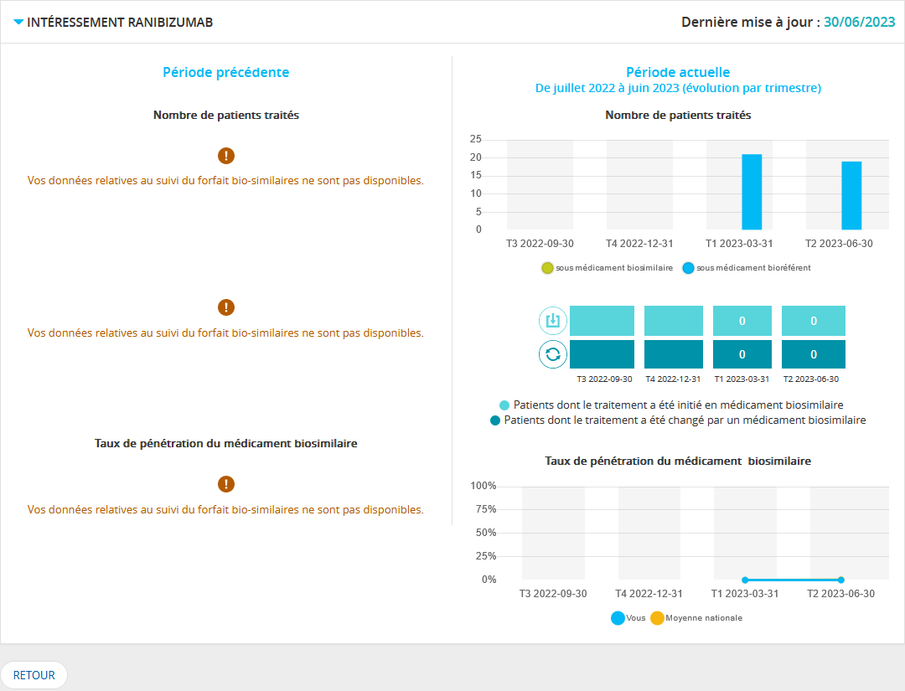
Médecins – Détail de la nouvelle molécule
Affichage du détail :

Slide 16
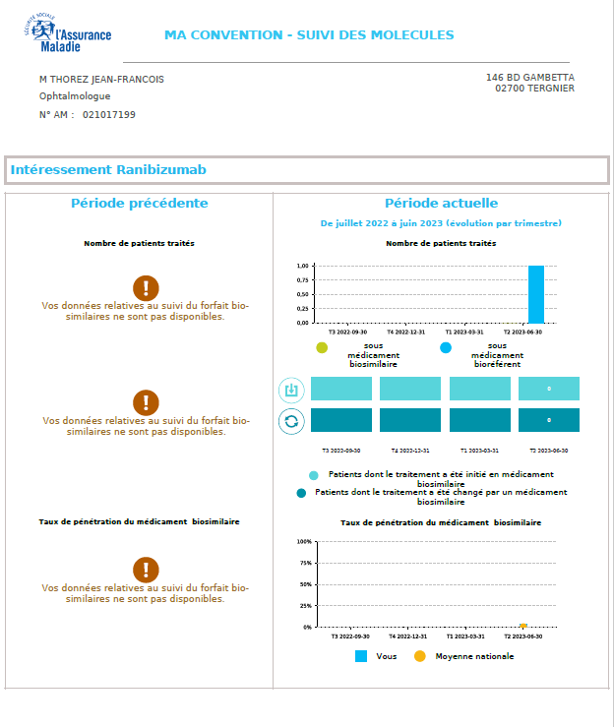
Médecins – PDF de détail du suivi
Affichage du PDF :
Informations PS

